Slide 1
ONBOARDING
2024 상반기..
2024 상반기 신입직원
온보딩 프로젝트

Slide 2
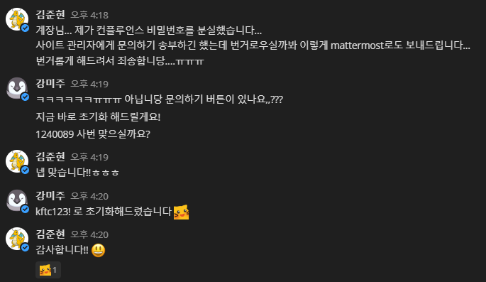








01.
SMTP Onetel Mail Relay 요구사항 및 진행 배경
SMTP Onetel Mail Relay 프로젝트 진행 배경
실제 사례 및 요구사항
이메일 전송 표준 SMTP와 원텔 메일 송수신 방식이 상이
‘ 메일전송 요청 중계’ 필요
이메일 발송 및 서비스 이용
Onetel 의 경우
API 기반으로 메일 송수신
SMTP 기반으로
비밀번호 변경 요청 메일이 발송되면 Onetel 에서 확인할 수 없음
X
SMTP 기반
메일 전송
◾ SMTP 표준 기반의 솔루션을 통해 메일 발송 요청
▼
◾ 메일 서버는 SMTP 기반으로 메일을 발송함
▼
▶ SMTP (Simple Mail Transfer Protocol)
◾ SMTP Onetel Mail Relay 서버가 해당 메일을 받아 Onetel로 중계
- 인터넷 상에서 메일 전송에 사용되는 표준
- 현재 대부분의 메일 서버 혹은 메일 발송 기능을 가진 솔루션은 해당 표준을 기반으로 구현
▼
◾ 사용자는 Onetel에서 해당 메일을 확인할 수 있음

Slide 3
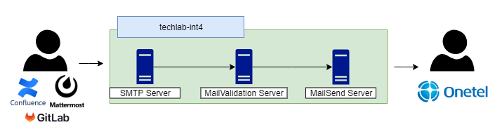
01.
SMTP Onetel Mail Relay 시스템 아키텍처

Slide 4
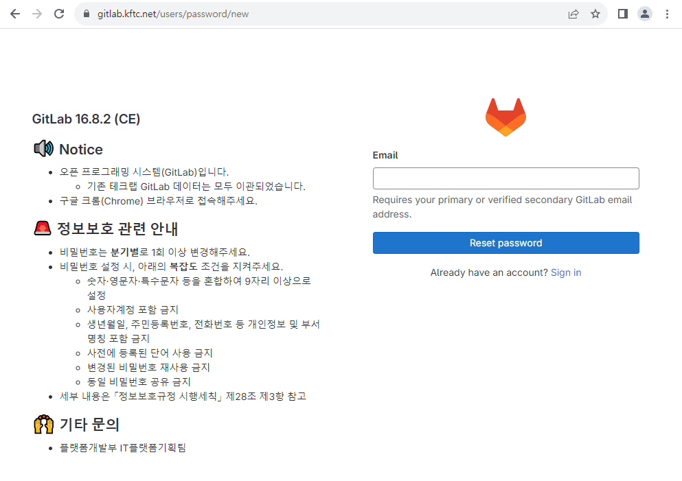
01.
SMTP Onetel Mail Relay 시연
GitLab 비밀번호 변경
가입 시
https://gitlab.kftc.net/users/password/new

Slide 5



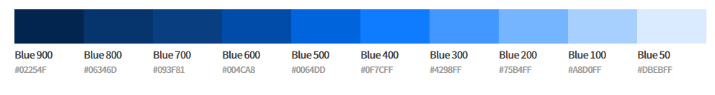
01.
smtp-server 기능구현
SmtpServerInitializer
smtp-server 패키지 구성
kr.kftc.platform.stmp
codec
data
handler
initializer
util
SmtpServer

Slide 6

01.
smtp-server 기능구현
smtp-server 패키지 구성
kr.kftc.platform.stmp
codec
data
handler
initializer
util
SmtpServer

Slide 7
01.
smtp-server 기능구현
SmtpServer
+ start()
smtp-server 패키지 구성
kr.kftc.platform.stmp
SmtpServerHandler
+ SERVER_READY_MESSAGE: String - DELIMITER: ByteBuf - smtpData: SmtpData
+ channelActive() + channelRead() + channelWriteAndFlush() + sendValidationRequest() + exceptionCaught()
codec
data
handler
initializer
util
SmtpServer
SmtpServer
<< interface >> SmtpCommandHandler
+ check(): Boolean + handle(): String

Slide 8
01.
smtp-server 기능구현

Slide 9
01.
smtp-server 기능구현

Slide 10
01.
SMTP Onetel Mail Relay 요구사항 및 진행 배경
기존 비밀번호 변경 방식
원내 사용 중인 일부 시스템 계정 비밀번호 변경 시
‘담당자를 통한 변경’ 만 가능
비밀번호 변경
요청
비밀번호 변경
메일 발송
(SMTP 기반 전송)
가나다라마바사아자차카타파하가나다라마바사아자차카타파하
가나다라마바사아자차카타파하
가나다라마바사아자차카타파하
가나다라마바사아자차카타파하

Slide 11

01.
SMTP Onetel Mail Relay 요구사항 및 진행 배경
기존 비밀번호 변경 방식
원내 사용 중인 일부 시스템 계정 비밀번호 변경 시
‘담당자를 통한 변경’ 만 가능
가나다라마바사아자차카타파하가나다라마바사아자차카타파하
가나다라마바사아자차카타파하
가나다라마바사아자차카타파하
가나다라마바사아자차카타파하

Slide 12
01.
SMTP Onetel Mail Relay 요구사항 및 진행 배경
기존 비밀번호 변경 방식
SmtpServerInitializer
원내 사용 중인 일부 시스템 계정 비밀번호 변경 시
‘담당자를 통한 변경’ 만 가능
가나다라마바사아자차카타파하가나다라마바사아자차카타파하
가나다라마바사아자차카타파하
가나다라마바사아자차카타파하
가나다라마바사아자차카타파하

Slide 13
01.
SMTP
확률 토탈 평균치
71%
가나다라마바사아자차카타파하가나다라마바사아자차카타파하
가나다라마바사아자차카타파하
가나다라마바사아자차카타파하
가나다라마바사아자차카타파하
TITLE
DATA1
DATA2
DATA3
DATA4
DATA5
TOTAL
타이틀 하나
24,000,000
32,000,000
21,000,000
20,000,000
44,000,000
52%
타이틀 두울
32,000,000
52,000,000
80,000,000
24,000,000
24,000,000
60%
타이틀 세엣
44,000,000
34,000,000
64,000,000
84,000,000
64,000,000
72%
타이틀 네엣
84,000,000
48,000,000
44,000,000
20,000,000
50,000,000
84%
[단위: 원]
[출처 : 금융결제원]

Slide 14
01.
SMTP
확률 토탈 평균치
71%
가나다라마바사아자차카타파하가나다라마바사아자차카타파하
가나다라마바사아자차카타파하
가나다라마바사아자차카타파하
가나다라마바사아자차카타파하
TITLE
DATA1
DATA2
DATA3
DATA4
DATA5
TOTAL
타이틀 하나
24,000,000
32,000,000
21,000,000
20,000,000
44,000,000
52%
타이틀 두울
32,000,000
52,000,000
80,000,000
24,000,000
24,000,000
60%
타이틀 세엣
44,000,000
34,000,000
64,000,000
84,000,000
64,000,000
72%
타이틀 네엣
84,000,000
48,000,000
44,000,000
20,000,000
50,000,000
84%
[단위: 원]
[출처 : 금융결제원]

Slide 15
01.
메인 본문 템플릿
확률 토탈 평균치
71%
가나다라마바사아자차카타파하가나다라마바사아자차카타파하
가나다라마바사아자차카타파하
가나다라마바사아자차카타파하
가나다라마바사아자차카타파하
TITLE
DATA1
DATA2
DATA3
DATA4
DATA5
TOTAL
타이틀 하나
24,000,000
32,000,000
21,000,000
20,000,000
44,000,000
52%
타이틀 두울
32,000,000
52,000,000
80,000,000
24,000,000
24,000,000
60%
타이틀 세엣
44,000,000
34,000,000
64,000,000
84,000,000
64,000,000
72%
타이틀 네엣
84,000,000
48,000,000
44,000,000
20,000,000
50,000,000
84%
[단위: 원]
[출처 : 금융결제원]

Slide 16

02.
dfasdfasdfasd
가나다라마바사아자차카타파하가나다라마바사아자차카타파하
가나다라마바사아자차카타파하
가나다라마바사아자차카타파하
가나다라마바사아자차카타파하
가나ㅏㅏㅏ
56%
가나ㅏ
34%
가나ㅏ
62%

Slide 17





03.
가나다라마바사아자차카타파하가나다라마바사아자차카타파하
가나다라마바사아자차카타파하
가나다라마바사아자차카타파하
가나다라마바사아자차카타파하
$45
$12
BACKGROUND
ANALYSIS
1분기 실적
2분기 실적
픽토그램에 알맞은 주제 적기
픽토그램에 알맞은 주제 적기
픽토그램에 알맞은 주제 적기
가나다라마바사
가나다라마바사
가나다라마바사

Slide 18
04.
가나다라마바사아자차카타파하가나다라마바사아자차카타파하
가나다라마바사아자차카타파하
가나다라마바사아자차카타파하
가나다라마바사아자차카타파하
확률 토탈 평균치
BACKGROUND
ANALYSIS
53 Days
JANUARY
FEBRUARY
MARCH
APRIL
ITEM
1월 상반기
1월 하반기
2월 상반기
2월 하반기
3월 상반기
3월 하반기
4월 상반기
4월 하반기
피자나라 치킨공주
원할머니 보쌈
또 뭐있지 이거
프로모션 아이디
더 이상 쓸게 없어
한 개만 더 쓰자

Slide 19
05.
가나다라마바사아자차카타파하가나다라마바사아자차카타파하
가나다라마바사아자차카타파하
가나다라마바사아자차카타파하
가나다라마바사아자차카타파하
BACKGROUND
ANALYSIS
프로모션
기대효과
마케팅
프로모션
01
PROMOTION
02
PROMOTION
프로모션01의 장점
프로모션02의 장점
CONCLUSION
프로모션02의 장점
프로모션03의 장점
가나다라마바사 가나다라마바사 가나다라마바사 가나다라마바사 가나다라마바사 가나다라마바사 가나다라마바사 가나다라마바사 가나다라마바사 가나다라마바사 가나다라마바사 가나다라마바사
결과를 적어주면 좋음
가나다라마바사 가나다라마바사 가나다라마바사 가나다라마바사 가나다라마바사 가나다라마바사 가나다라마바사 가나다라마바사 가나다라마바사 가나다라마바사 가나다라마바사 가나다라마바사

Slide 20
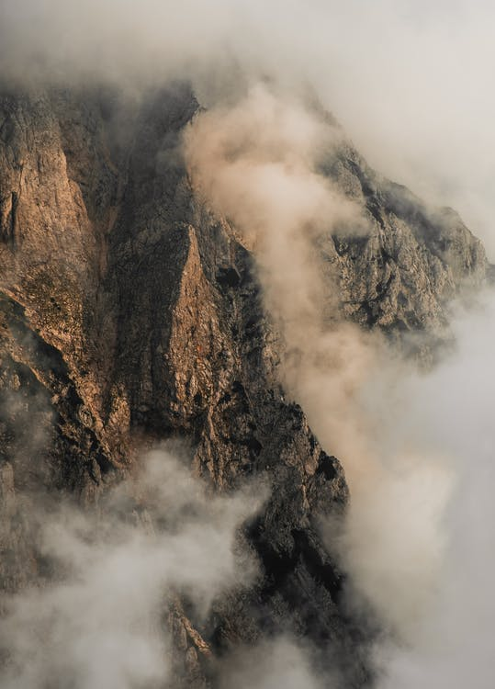


06.
PICTURE
SLIDES
01. 사진에 알맞은 제목을 적어주면 됩니다
02. 여기에다가도 제목을 적어주면 됩니다
03. 구름인데 이거 미세먼지 먹은 구름인가
가나다라마바사아자차카타파하가나다라마바사아자차카타파하
가나다라마바사아자차카타파하
가나다라마바사아자차카타파하
가나다라마바사아자차카타파하
가나다라마바사아자차카타파하가나다라마바사아자차카타파하
가나다라마바사아자차카타파하
가나다라마바사아자차카타파하
가나다라마바사아자차카타파하

Slide 21

07.
PICTURE
SLIDES
아이콘
아이콘 제목임
가나다라마바사아자차카타파하가나다라마바사아자차카타파하
가나다라마바사아자차카타파하
가나다라마바사아자차카타파하
가나다라마바사아자차카타파하
아이콘
아이콘 제목임
아이콘
아이콘 제목임

